Slide 1
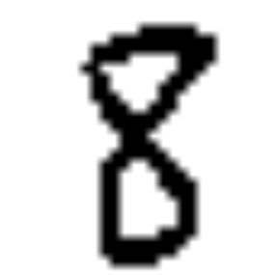








输
入
层
隐
藏
层
隐
藏
层
输
出
层
展平
$$28×28$$
$$100×10$$
$$10$$
$$100$$
$$300×100$$
$$784×300$$
$$300$$
$$784$$

